Slide 1
纽扣尺寸测量视觉方案（2D）
推动机器视觉无所不在的存在
视觉小百科

Slide 2
目录
项目描述
项目验证
1
2
2
目录
目录
目录
3
配置清单
3
4
逻辑流程
4
评估结果&注意事项
5
6
售后服务

Slide 3

一、项目描述
●产品名称：纽扣
●测量内容：尺寸
●产品材质：金属
●产品颜色：黑
●最大工作距离(mm)：不限制
●最小工作距离(mm)：不限制
●检测区域(mm*mm)：200.0 * 200.0
●来料方式：托盘
●测量精度要求(mm)：0.2
●检测节拍(pcs/min)：2
●检测时产品运动速度(m/s)：0
●工作距离(mm)：468
方案布局图

Slide 4

二、项目验证
参数名称 | 参数值
面阵相机型号 | A780AMU000
面阵相机类型 | 面阵相机
相机接口类型 | USB3.0
相机像素 | 2840 * 2840
镜头型号 | F12M1628C25M
镜头品牌 | 奥陶纪/ordovision
镜头焦距 | 16mm
镜头接口 | C
A(工作距离) = 468mm, B(视野宽度) = 220mm, C(视野长度) = 220mm
视野图

Slide 5

三、配置清单
系
统
构
成

Slide 6

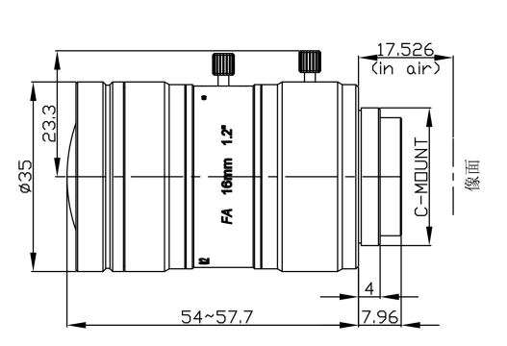
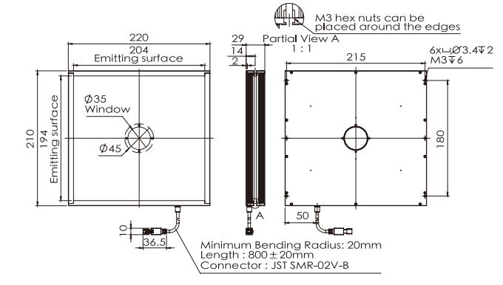
三、配置清单
光源尺寸图
相机尺寸图
镜头尺寸图

Slide 7
三、配置清单
序号 | 名称 | 型号 | 单位 | 数量 | 厂家
1 | 面阵相机 | A780AMU000 | 台 | 1 | 大华/dahua
2 | 镜头 | F12M1628C25M | 个 | 1 | 奥陶纪/ordovision
3 | 光源 | OPT-FLA220210K | 个 | 1 | 奥普特/OPT
4 | 工控机 | - | 台 | 1 | -
5 | 显示器 | - | 台 | 1 | -
6 | 软件 | MVP | 套 | 1 | 大华/dahua

Slide 8
四、逻辑流程
逻辑流程
├── 图像采集
│ ├── 相机参数设置
│ │ ├── 曝光时间：根据金属反光特性调整至最佳值（建议10-20ms）
│ │ ├── 增益：设置为自动增益模式
│ │ └── 触发模式：选择硬触发（外同步）
│ └── 光源控制
│ ├── 采用高亮度环形光源（色温5000K）
│ └── 设置光源亮度为80%（避免金属反光过曝）
├── 预处理
│ ├── 噪声抑制
│ │ └── 使用中值滤波（核尺寸3×3）
│ ├── 对比度增强
│ │ ├── 亮度调整：+15
│ │ └── 对比度调整：+30
│ ├── 边缘优化
│ │ ├── Sobel边缘检测（核尺寸5×5）
│ │ └── 二值化处理（阈值180-255）
│ └── 形态学处理
│ ├── 腐蚀操作（3×3圆形核）
│ └── 闭运算（3×3矩形核）
├── 尺寸测量
│ ├── 标定配置
│ │ ├── 执行棋盘格标定（200×200mm标定板）
│ │ └── 保存标定文件（误差RMS<0.01mm）

Slide 9
四、逻辑流程
│ ├── 特征定位
│ │ ├── 模板匹配（训练标准纽扣轮廓模板）
│ │ └── 找边算子（配置6个卡尺检测直径方向）
│ └── 精确测量
│ ├── 卡尺工具（边缘极性：由暗到明）
│ ├── 拟合圆（最小二乘法计算直径）
│ └── 输出世界坐标尺寸（通过标定转换）
├── 结果处理
│ ├── 合格判定
│ │ ├── 设置公差范围（±0.1mm）
│ │ └── 条件判断（绝对值比较）
│ └── 结果显示
│ ├── 在图像上绘制测量直径（红色高亮显示）
│ └── 输出OK/NG状态（文本叠加）
├── 通信处理 (可选)
│ ├── 串口配置
│ │ ├── 波特率：9600
│ │ └── 数据格式：8N1
│ └── 报文发送
│ ├── 发送OK/NG信号（ASCII码）
│ └── 发送测量数值（浮点数格式）
└── 统计处理 (可选)
├── CPK统计
│ ├── 收集100组测量数据
│ └── 计算CPK值（目标≥1.33）
└── 数据存储
├── 保存测量结果到CSV文件
└── 设置最大存储量（1000条记录）

Slide 10
五、评估结果&注意事项
05 评估结果 & 注意事项
现场环境
相机安装
物料一致性
风险点：金属材质反光可能导致图像过曝或边缘模糊
解决方案：采用漫射面形光源并调整亮度至80%以抑制反光
风险点：468mm长工作距离易受环境振动干扰
解决方案：使用防震支架并固定相机安装位置
风险点：黑色纽扣批次间表面氧化层差异影响成像对比度
解决方案：建立动态阈值校准机制（建议每周执行一次参数优化）

Slide 11

六、售后服务
该设备上线后使用初期，我们会派专人进行全程跟踪；
处理解决可能发生的设备异常；
对现场人员进行培训指导；
设备调试完成后：售后服务一年；
若客户提出设备升级需求，我们会及时为您提供升级新方案。

Slide 12



感谢关注
视频号
抖音
更多信息请访问：www.ytzrtx.com

